Slide 1
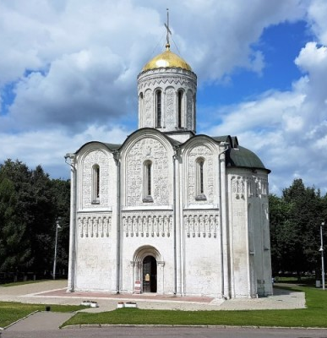
Влияние церкви на государственное развитие Древней Руси
Христианская церковь — ключевой институт формирования древнерусской государственности
Подготовил:
студент группы ИВТ-244
Шмидт Антон Владиславович

Slide 2

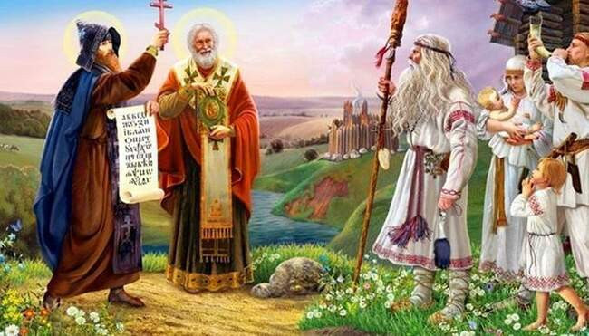


От язычества к христианству
Языческие верования
Политеизм, родоплеменные традиции, отсутствие единой системы
Потребность в изменениях
Централизация власти, рост городов, международные контакты
Выбор христианства
Укрепление государства, сближение с Византией, новая идеология

Slide 3
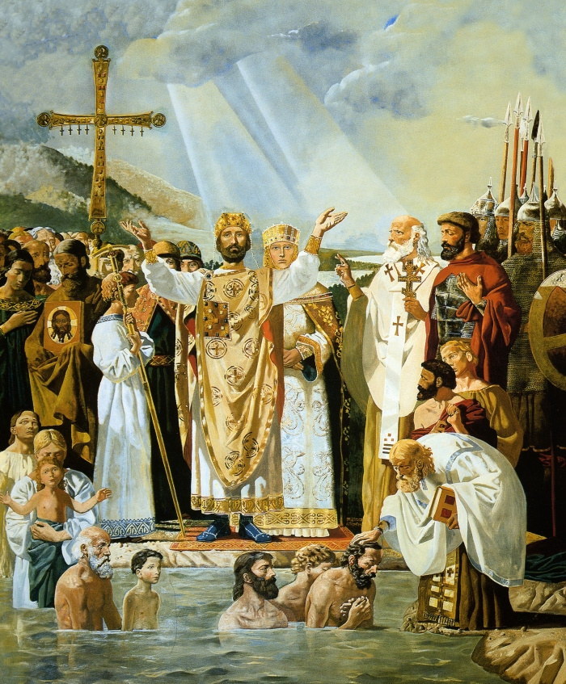
988 год
Крещение Руси — политический и религиозный переворот
Новая система ценностей
Государственная консолидация
Единство и иерархия
Духовное единство общества
Божественное происхождение власти
Легитимность княжеской власти
Князь как наместник Бога
Идеологическая поддержка

Slide 4






Церковь и княжеская власть: взаимная поддержка
Церковь
Укрепление авторитета власти, посредничество в конфликтах
Князья
Строительство храмов, земельные владения, привилегии
Союз
Легитимация власти, призывы к единству, благословение князей

Slide 5
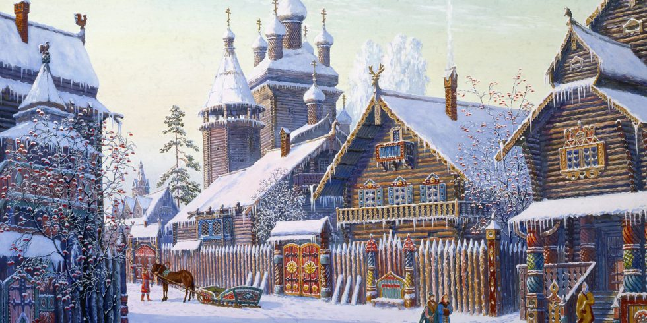
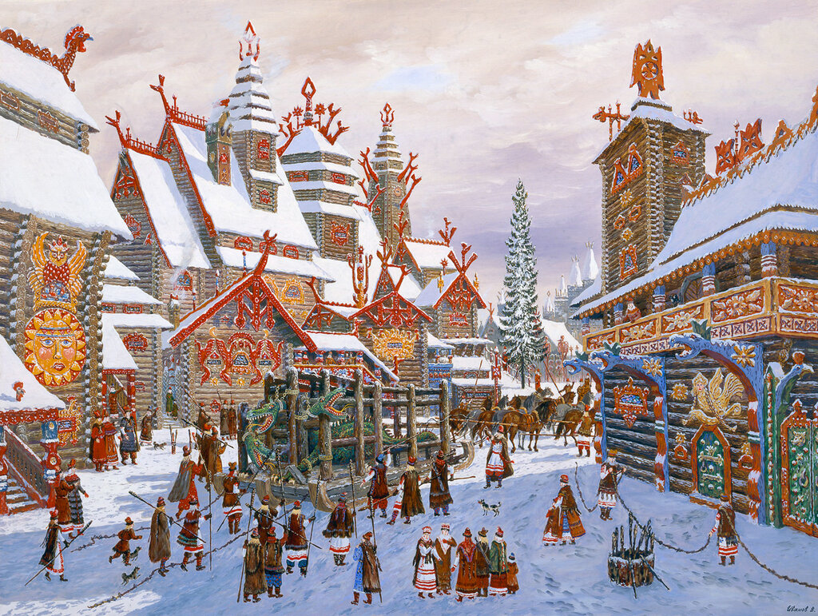



Влияние на право и общество
Семейное право
Русская Правда
Гуманизация
Моногамия, запрет близкородственных браков, регулирование семейных отношений
Отказ от смертной казни, ограничение кровной мести, материальная компенсация
Нравственное воспитание, осуждение насилия, идея покаяния

Slide 6
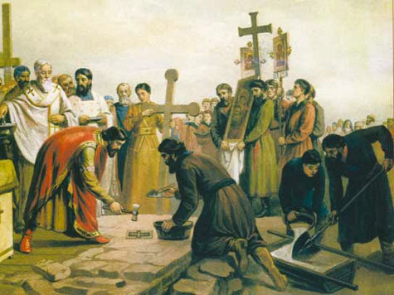
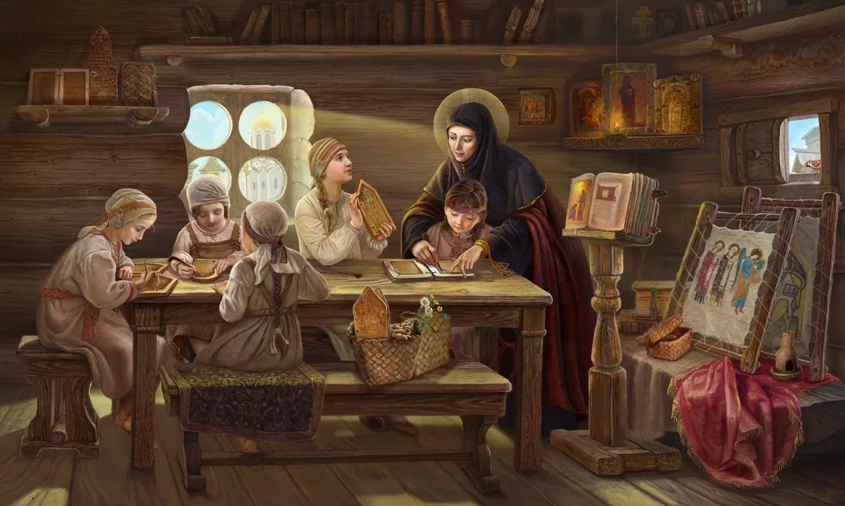
Церковь — центр культуры и образования
Образование
Летописание
Искусство
Школы при монастырях и храмах
Фиксация исторических событий
Храмовое зодчество
Обучение грамоте и богословию
Формирование исторического сознания
Иконопись
Духовенство — грамотная часть населения
Церковное пение
Идея богоизбранности Руси

Slide 7
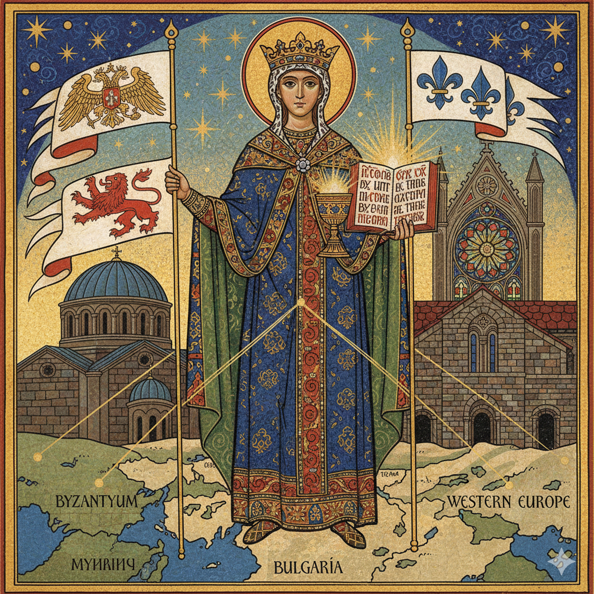
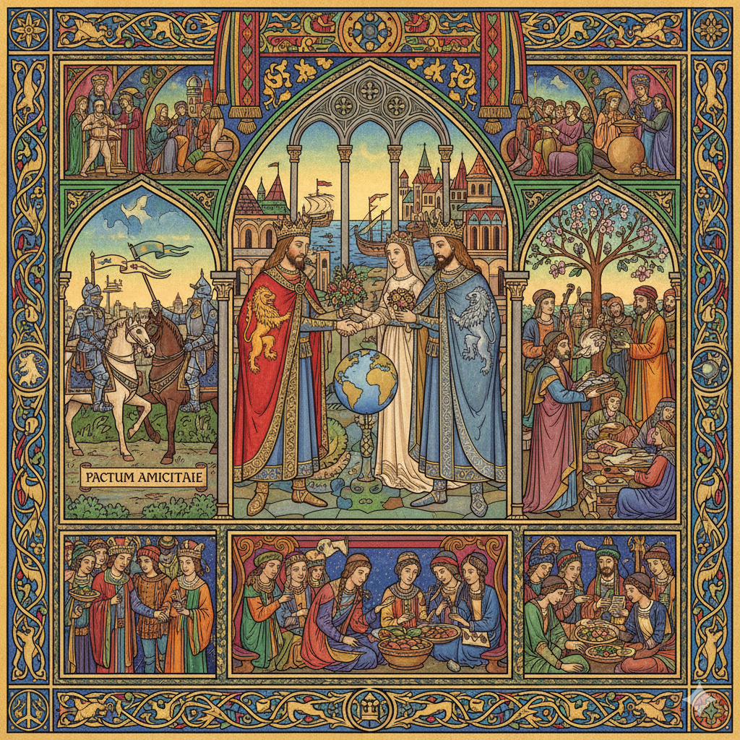
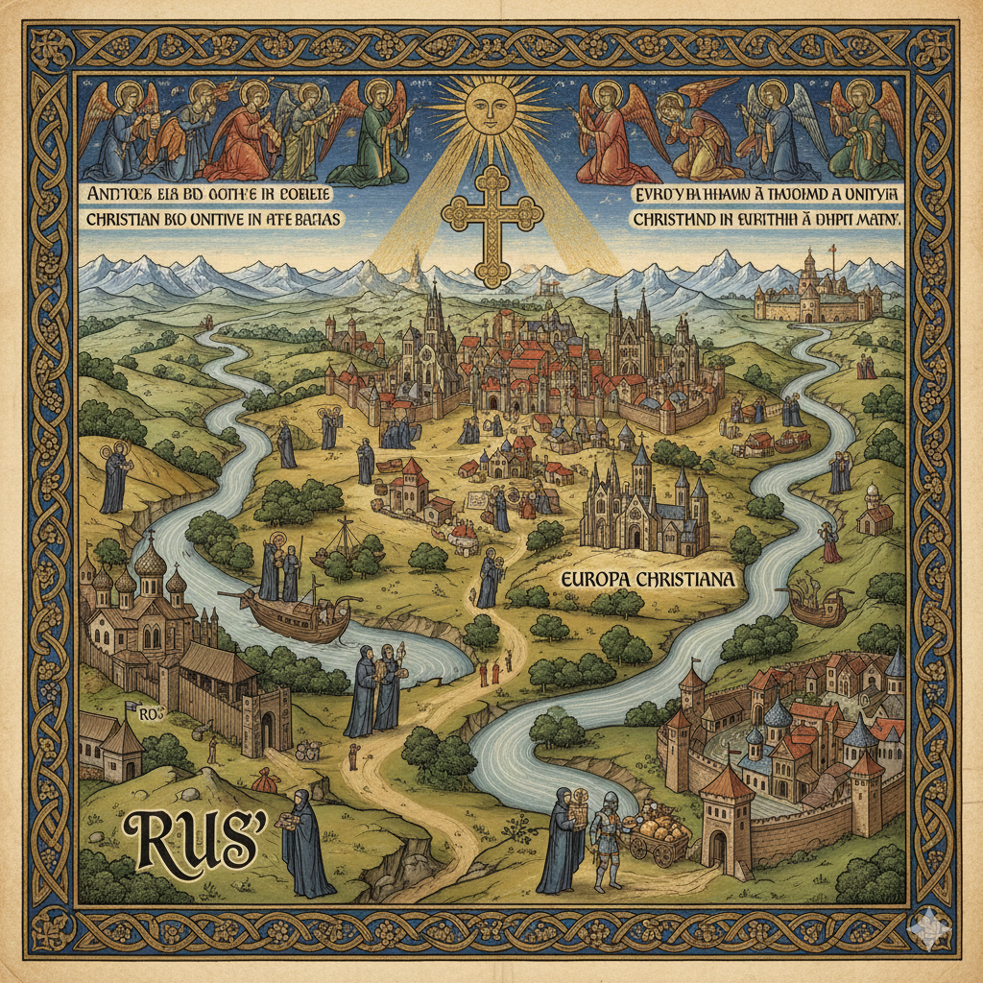
Внешнеполитическая роль церкви
Международный авторитет
Дипломатическое посредничество
Часть христианского мира
Общность веры с Византией, Болгарией, Западной Европой
Династические браки, политические союзы, культурный обмен
Русь — полноправный участник средневековой Европы

Slide 8










Историческое значение церкви
Культура
Идеология
Общество
Дипломатия
Право
Церковь заложила основы особой модели развития, определившей дальнейшую историю России

Slide 9

Спасибо за внимание!

